Slide 1

Welcome to osu!
JULIÁN SÁNCHEZ

Slide 2


Introducción
Esta web está basada en la página principal del videojuego llamado "osu!", que a diferencia de la original, implementa boostrap para un código más sencillo.

Slide 3

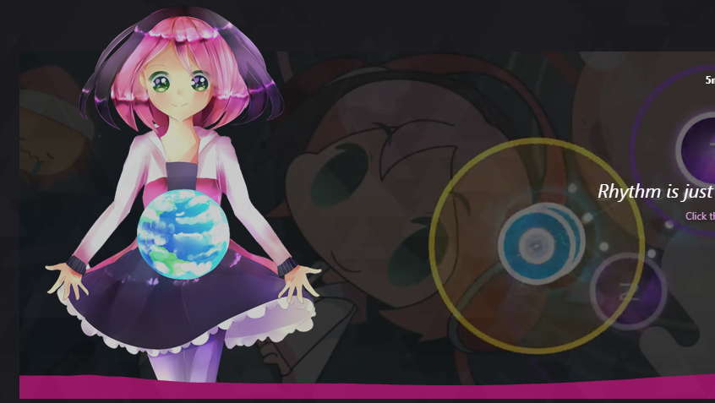
Complejidades

Slide 4

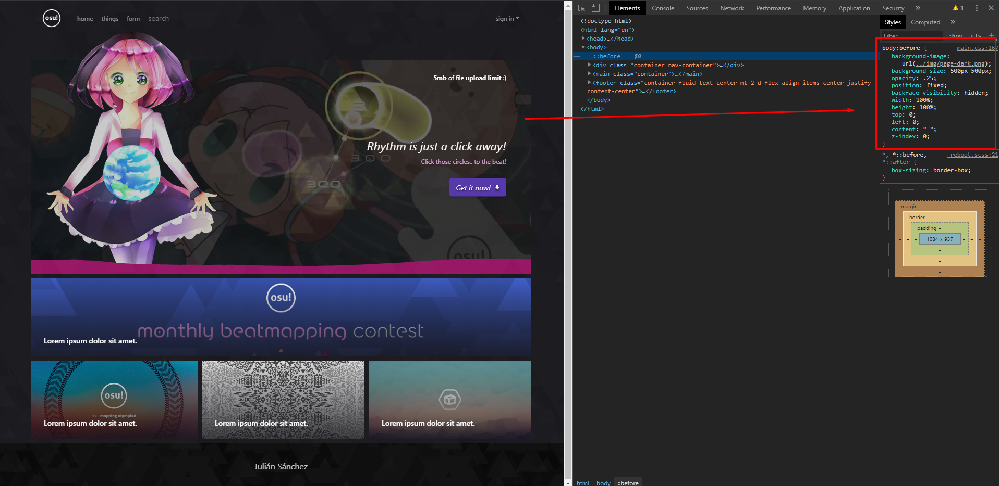
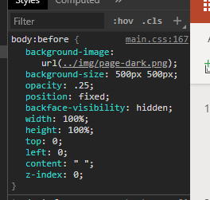
La web en sí no es nada compleja, aunque cabe destacar un truco de css para el fondo, que se basa en un "before" en el body.
Este sólo es un fondo superpuesto con la imagen de los triángulos que al darle una opacidad nos permite ajustar el color de estos mismos solo cambiando la propiedad background-color del body.

Slide 5

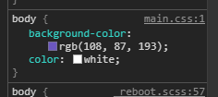
La página mantiene la estética original y esto podría ser usado para resaltar una sección en específico de las demás.

Slide 6

See you next time

